Slide 1
Как посчитать всё на свете одним SQL-запросом.
Олег Мехряков, IBS

Slide 2

В каких случаях B*tree индекс поможет?

Slide 3
B*Tree индексы
Индекс покрывающий:
select count(*) from table1;
select col1 from table1 order by col1;

Slide 4
B*Tree индексы
Надо вывести небольшой процент строк:
select * from table1
where col1 between 10 and 100;

Slide 5
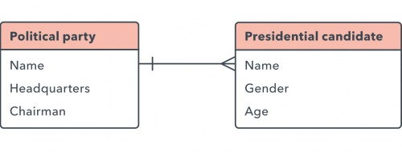


B*Tree индексы
Изменяется родительская таблица:

Slide 6
B*Tree индексы
create table1
(id number not null,
s_code varchar2(100),
begin_date date);
create index i_tab1 on table1(s_code);
create index i_tab2 on table1(id, begin_date);

Slide 7
B*Tree индексы
select count(*) from table1
where s_code = 12;
select count(*) from table1
where id = ‘2’;

Slide 8
B*Tree индексы
select begin_date from table1
where trunc(begin_date) = sysdate;
select begin_date from table1
order by begin_date desc;

Slide 9
Аналитические функции: over ()
partition by
order by
rows between unbounded preceding and unbounded following
functions
Примеры:
avg(salary) over(partition by deptno)
first_value(salary) over(partition by deptno order by ename)

Slide 10
Пример SQL
Вывести список сотрудников, у которых зарплата ниже средней по компании, но выше, чем средняя по отделу.
create table emp(
empno number(4,0),
ename varchar2(10),
job varchar2(9),
sal number(7,2),
comm number(7,2),
deptno number(2,0),
constraint pk_emp primary key (empno),
constraint fk_deptno foreign key (deptno) references dept (deptno)
);

Slide 11

Вариант решения 1
select src.deptno, src.ename, src.sal
from emp src
join ( select deptno, avg(sal) avg_dep
from emp
group by deptno) sal_dep
on sal_dep.deptno = src.deptno
where src.sal < sal_dep.avg_dep
and src.sal > (select avg(sal) avg_all
from emp);

Slide 12

Вариант решения 2
select ename
from (select avg(salary) over (partition by deptno) as avg_dep,
avg(salary) over () as avg_all,
ename,
salary
from emp) as src
where salary < avg_all
and salaty > avg_dep;

Slide 13
Пример SQL 2
Вывести 2 сотрудника каждого департамента с наименьшими зарплатами.
create table emp(
empno number(4,0),
ename varchar2(10),
job varchar2(9),
sal number(7,2),
comm number(7,2),
deptno number(2,0),
constraint pk_emp primary key (empno),
constraint fk_deptno foreign key (deptno) references dept (deptno)
);

Slide 14
Решение
select deptno, ename, sal
from (select ename,
rank() over (partition by deptno order by sal desc) as rnk,
sal, deptno
from emp) src
where rnk < 3;

